Slide 1

Yanbal International
Kiosko – V2
Kick Off Meeting

Slide 2
Agenda
Introducción
Objetivo de la reunión
Presentación de asistentes
Descripción del proyecto
Objetivos
Entregables
Tecnologías & Herramientas
Metodología y Plan de Comunicaciones
Metodología de desarrollo
Plan de comunicaciones
Miembros del equipo y Responsabilidades
Información de contactos
Preguntas y Respuestas
Siguientes Pasos

Slide 3

Objetivo de la Reunión

Slide 4

Presentación de Asistentes

Slide 5
Objetivos del Proyecto
Implementación de 2da versión de Solución Kiosko Yanbal
Nueva versión de aplicaciones móviles (Android, iOS, Windows Phone) basado en framework PhoneGap para uso en smartphones y tablets.
Nueva versión de sitio web de administración Kiosko con capacidades gestión de usuarios y contenido básico.

Slide 6
Entregables del Proyecto
Entregables del producto
Código fuente (móvil y web)
Binarios de aplicación (móvil y web)
Notas de release (versión)
Documento de EEFF (formato Avantica)
Documento de Arquitectura (técnico)
Listado de casos de prueba
Reporte de ejecución casos de prueba
Evidencias de ejecución de casos de prueba
Reporte de pruebas de desempeño
Manual de instalación
Manual de usuario
Entregables del proyecto
Cronograma del proyecto (MS Project 2007)
Minutas de la reunión
Reportes semanales al cliente

Slide 7
Tecnologías y Herramientas
Tecnologías
Java 5
Phonegap
Android 4.1 y superior
iOS 7.1 y superior
Windows Phone 7
Herramientas
Sublime Text
Eclipse IDE versión 4.4 (Luna)
Navegadores web Internet Explorer y Chrome.
Servidor de aplicaciones Websphere IBM WAS 8
Gestor de base de datos DB2 9
Dispositivos
Tablets de 7’’
Tablets de 10’’
Smarthphones

Slide 8
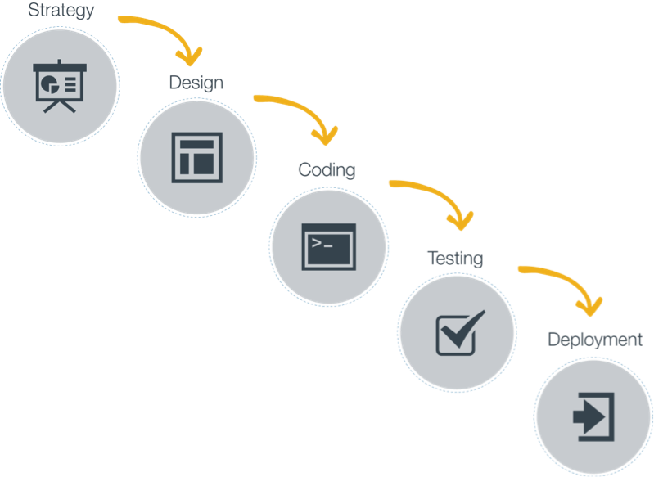
Metodologia de Desarrollo

Slide 9

Plan de comunicaciones
Matriz de comunicaciones
Métodos/Canales
Skype
Correo electrónico
Teléfono
Avantica JIRA
Mantener a los interesados del proyecto informados y actualizados a través de reportes de estado semanales.

Slide 10
Miembros del Equipo y Roles
Yanbal International
XXX – Project Manager
Avantica
Manuel Galagarza – Gestor de Proyecto (PM)
Pier Castañeda – Ingeniero de Software
Lennin Davila – Ingeniero de Software
Melissa Patroni – Especialista en Usabilidad (UX)
7 Ingenieros de Aseguramiento de Calidad (QA)

Slide 11
Información de Contacto
Yanbal International
XXX – XXX
Avantica
Manuel Galagarza – manuel.galagarza@avantica.net
Pier Castañeda – rey.castaneda@avantica.net
Lennin Davila – lennin.davila@avantica.net
Melissa Patroni – melissa.patroni@avantica.net

Slide 12

Preguntas y Respuestas

Slide 13

Siguientes Pasos
Iniciar la ejecución del cronograma del proyecto.
Programar una reunión rápida en los siguientes días para validar el cronograma del proyecto.
Validar supuestos técnicos con interesados de Yanbal (disponibilidad de servicios web, agenda para revisión de EEFF, componentes de terceros a ser proveídos por Yanbal, etc).

Slide 14


